Slide 1

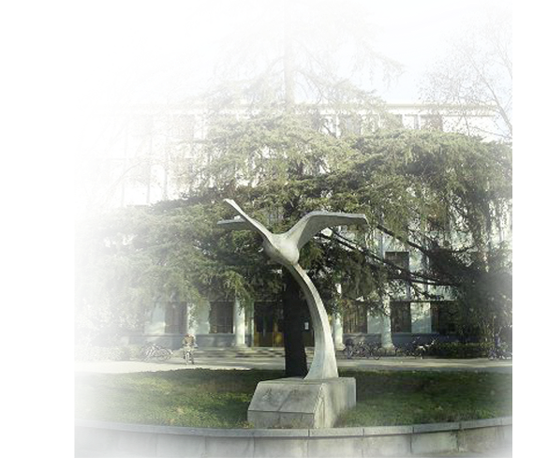
理学院 大学物理教学中心
College of Science
第四章 恒定磁场
4-4 磁场对载流导线的作用

Slide 2


4-4 磁场对载流导线的作用
一、载流导线在磁场中受到的安培力
运动电荷在磁场中受到洛伦兹力的作用，在磁场中的载流导线，载流子沿载流导线定向运动同样也受到洛伦兹力的作用。

Slide 3
4-4 磁场对载流导线的作用
载流导线在磁场中所受到的作用力称作安培力。
安培力的方向由右手定则确定。
讨论
1.上述积分式中的磁感强度B是周围其他电流激发的磁场。
2.上式适用于线电流。

Slide 4
4-4 磁场对载流导线的作用
载流导线在磁场中所受到的安培力（Ampere force）可以表示为。
安培力的方向由右手定则确定。
在一般情况下磁感强度并不是常量，载流导线也不一定是直线，因而F≠ILB。

Slide 5
4-4 磁场对载流导线的作用
由安培力公式不难求得一对无限长平行载流直导线间的相互作用力，由导线与磁场正交得电流元受到相邻导线激发的磁场的作用力
单位长度载流导线所受到的作用力

Slide 6
4-4 磁场对载流导线的作用
例题：在长直载流导线旁垂直放置一段载流导线（如图）。求载流导线所受到的作用力。
解：由于长直载流导线周围的磁场是非均匀场，
电流元所受到的安培力方向相同，叠加可得

Slide 7
4-4 磁场对载流导线的作用
二、安培力公式的推论
推论1：均匀磁场中，任意闭合载流导线所受总的安培力为零。
推论2：均匀磁场中，任意形状的载流导线所受安培力等同于首尾相同的直导线所受安培力。

Slide 8
4-4 磁场对载流导线的作用
例题：在垂直于磁场的平面内有一根任意形状的导线，导线上有恒稳电流I，求导线所受到的安培力。
解: 导线首尾相连为x轴，在载流导线上任意取一电流元，电流元受到的安培力

Slide 9
4-4 磁场对载流导线的作用
不论载流导线什么形状，导线所受的安培力相同。等于直线所受的安培力。
均匀磁场中闭合线圈所受的安培力等于零。

Slide 10
4-4 磁场对载流导线的作用
三、闭合线圈在磁场中受到的力和力矩
闭合线圈在均匀外磁场中所受的合力为零。
由于F₃、 F₄大小相等、方向相反并 且作用在同一条直线上， F₁、
F₂大小相等方向反向平行。因此

Slide 11
4-4 磁场对载流导线的作用
载流线圈的磁偶极矩（简称磁矩）
考虑到力矩的方向，闭合线圈在均匀磁场中受到的磁力矩可表示为
小结
（2）当磁矩与磁场方向垂直磁力矩最大。
（3）当磁矩与磁场方向相反时为不稳定平衡
（1）当磁矩与磁场方向一致时达到稳定平衡

Slide 12
4-4 磁场对载流导线的作用
因此闭合线圈或磁矩在均匀外磁场中，受到的合力为零，其合力矩总是使线圈平面与磁场垂直，使磁矩方向与磁场方向趋于一致。

Slide 13
理学院 大学物理教学中心
College of Science
第四章 恒定磁场
4-5 带电粒子在磁场中的运动
4/19/2020 8:11:57 PM
13

Slide 14

4-5 带电粒子在电磁场中的运动
一、洛伦兹力
磁场对运动电荷的作用力：
1. 当速度方向与磁场方向平行时作用力为零；当速度方向与磁场方向正交时作用力最大。
4/19/2020 8:11:57 PM
14

Slide 15


4-5 带电粒子在电磁场中的运动
2.运动电荷所受到作用力称作洛伦兹力（Lorentz force），洛伦兹力的方向与速度和磁场正交，洛伦兹力不作功，运动电荷的速率保持不变。
3.若空间同时存在电场和磁场，电荷不仅受到磁场作用力的作用、还要受到电场力的作用。
上式称作洛伦兹公式
4/19/2020 8:11:58 PM
15

Slide 16
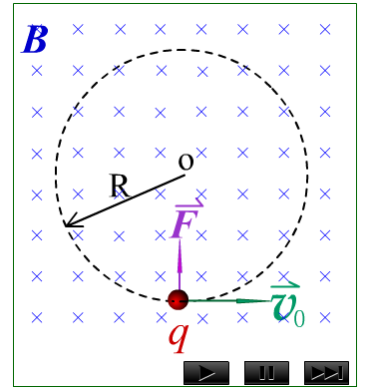
4-5 带电粒子在电磁场中的运动
二、带电粒子在磁场中的运动
1.回旋半径和回旋频率
在均匀外磁场中，带电粒子在垂直磁场平面内作圆周运动。
半径:
频率:
4/19/2020 8:11:58 PM
16

Slide 17
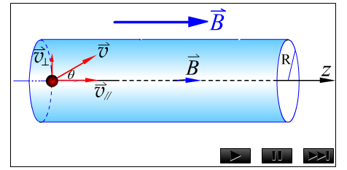
4-5 带电粒子在电磁场中的运动
二、带电粒子在磁场中的运动
2.带电粒子在磁场中的旋进 磁聚焦
带电粒子在均匀外磁场中，沿磁场方向作匀速运动，垂直于磁场方向作匀速率圆周运动，带电粒子绕磁感线旋进，运动轨迹为螺旋线。
螺距：
4/19/2020 8:11:58 PM
17

Slide 18
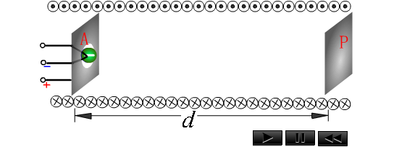
4-5 带电粒子在电磁场中的运动
二、带电粒子在磁场中的运动
2.带电粒子在磁场中的旋进 磁聚焦
带电粒子以小角度进入均匀磁场时，以不同的回旋半径旋进，但螺距近似相等，相交于屏上同一点，此现象称为磁聚焦（magnetic focusing）。
4/19/2020 8:11:58 PM
18

Slide 19
4-5 带电粒子在电磁场中的运动
二、带电粒子在磁场中的运动
3. 磁约束
一般情况下，带电粒子在磁场中沿螺旋线运动。磁场越强，回转半径越小，直至将带电粒子弹回。
4/19/2020 8:11:58 PM
19

Slide 20
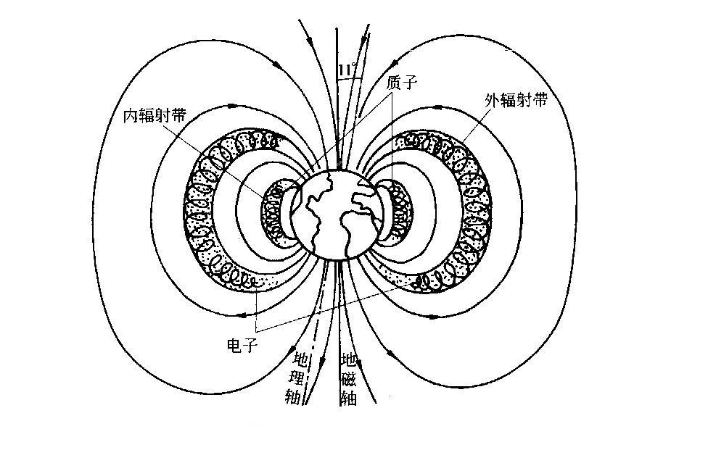
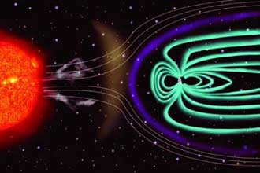
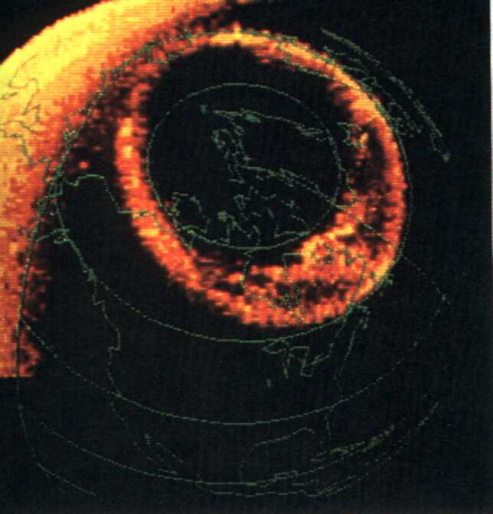

4-5 带电粒子在电磁场中的运动
磁约束同样存在于宇宙空间。地球将宇宙射线中的高能带电粒子约束在自己的磁场中，形成一个带电粒子区，叫范阿伦辐射带。带电粒子在范阿伦辐射带内作螺旋运动，并在地球两极处被反射，在范阿伦辐射带内来回振荡。
带电粒子在两极附近逃逸出地磁场的约束而进入大气层，它们与空气分子碰撞，辐射出色彩艳丽的极光。
4/19/2020 8:11:58 PM
20

Slide 21
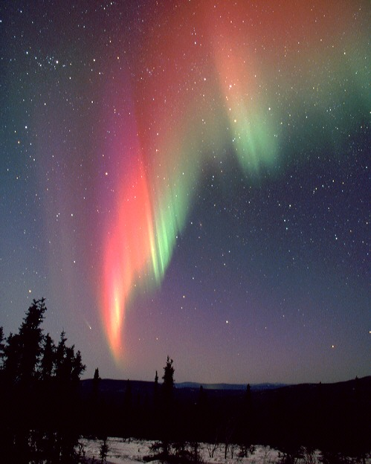



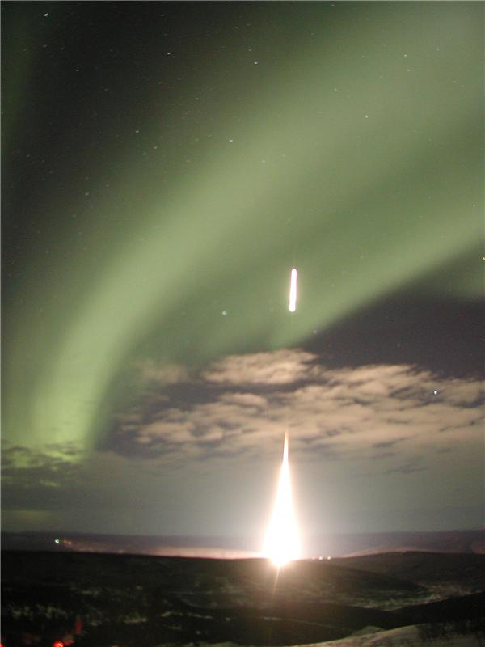
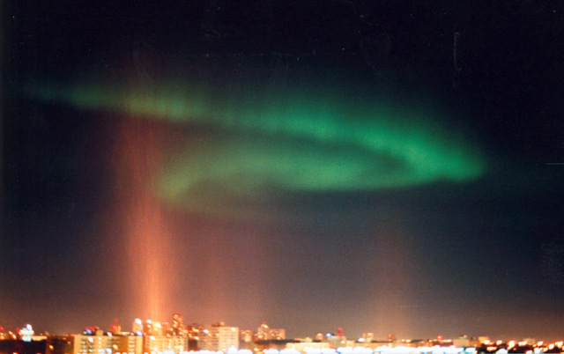

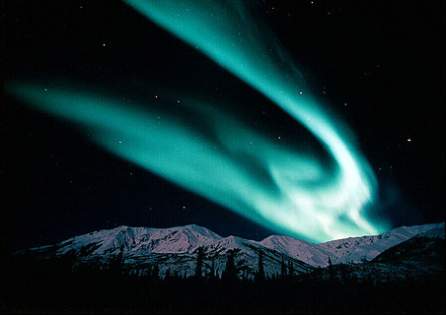
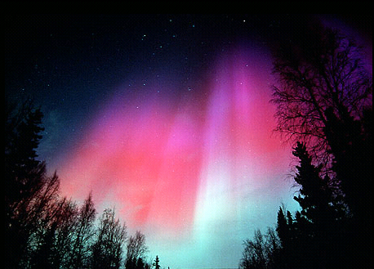
4-5 带电粒子在电磁场中的运动
艳丽壮观的极光
4/19/2020 8:11:58 PM
21

Slide 22
4-5 带电粒子在电磁场中的运动
三、霍耳效应
霍耳于1879年发现磁场中的通电导体横向两侧呈现一电势差U_{H}，电势差与电流强度、磁感强度成正比。
假设导体的载流子带正电荷。载流子作定向运动时，受洛伦兹力的作用
4/19/2020 8:11:58 PM
22

Slide 23
4-5 带电粒子在电磁场中的运动
电荷的运动方向发生偏离，在导体的横向两侧积累电荷，并在导体内建立电场E_{H}。
运动电荷除了受到洛伦兹力的作用，还要受到电场力的作用，方向与洛伦兹力相反。
随着运动电荷的积累，霍耳电场也同步增强，直至电荷受到的合力为零。此时达到动平衡。
4/19/2020 8:11:58 PM
23

Slide 24
4-5 带电粒子在电磁场中的运动
金属导体的载流子带负电，沿电流相反方向运动，相类似地可得
4/19/2020 8:11:59 PM
24

Slide 25
4-5 带电粒子在电磁场中的运动
导体两侧的霍耳电压与导体的载流子数密度、磁场的强度、电流强度以及导体样品的几何尺寸有关。霍耳电压的极性与载流子所带电荷的符号有关。
称作霍耳系数，用右手定则可以判断霍耳电压的极性。
4/19/2020 8:11:59 PM
25

Slide 26
作业:
1.复习带电粒子在电磁场中的洛伦兹力；
2.复习霍尔效应及其规律；
3.复习稳恒磁场对载流导线的作用；
4.习题: P227-229 4.4-2 4.4-21
P243-246 4.5-4 4.5-29

